Slide 1
Používáme školní gmail
Základní škola Uhlířské Janovice, okres Kutná Hora

Slide 2
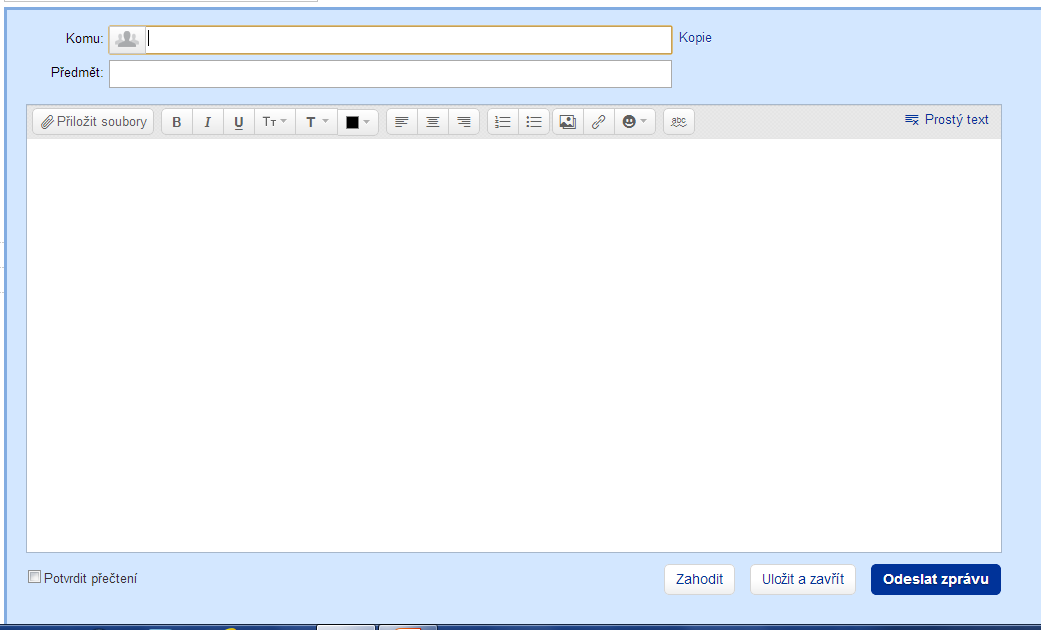
Gmail: prijmeni.jmeno@zak.zsuj.cz
Po zadání volby pro psaní nové zprávy se objeví okno nové zprávy:
Adresa příjemce zprávy a kopií
Předmět zprávy
Formátování textu
Přiložení souborů
Vlastní tělo zprávy
Odesání zprávy
Vyžádání potvrzení přijetí zprávy

Slide 3
Pravidla pro psaní
Adresa: zadat pečlivě, jinak se nedoručí
Předmět: informuje o obsahu zprávy
Tělo e-mailu: obsahuje vlastní text, platí pravidla pro psaní dopisu, oslovení, celé věty, rozloučení, podpis

Slide 4
Pravidla pro psaní
Příloha: pozor na velikost
Potvrzení o přečtení: informace o tom, že zpráva byla zobrazena, není to odpověď
Odeslání zprávy: příslušným tlačítkem (objeví se ve složce Odeslaná pošta, lze ji i uložit i bez odeslání, potom ji později najdeme ve složce Rozepsaná pošta/koncept

Slide 5
Možné problémy
Některé schránky mají omezenou velikost, je třeba (i kvůli vlastní orientaci v množství e-mailů) mazat nepotřebné zprávy
E-maily z neznámých adres či v cizím jazyce, které obsahují odkazy, mohou obsahovat škodlivý kód – virus. Nerotevírat.

Slide 6
Ochrana počítače
Kvalitní antivirový program Viry
Mazat Spam – nevyžádaná pošta, reklamní oznámení, nabídky, …
Hoax – poplašná zpráva, tváří se jako pravdivá a požaduje rozeslání dalším uživatelům. Není škodlivá, ale zabírá čas a místo.

Slide 7
Co s doručenou poštou?
Přečíst, rozhodnout se, co dál:
Otevřít či uložit přílohu
Odpovědět, pokud je třeba
Přidat odesílatele do adresáře
Informace předat dál „Přeposlat“
Smazat zprávu nebo ji uchovat k dalšímu použití

Slide 8
Zdroje
http://novy.email.seznam.cz/#inbox http://www.viry.estranky.cz/clanky/spam.html
Zpracováno s využitím materiálu prezentace, která byla vytvořena v rámci tzv. Dumů
Základní škola Tomáše Garrigua Masaryka Blansko, Rodkovského 2
Autorka: Ing. Lenka Sotáková: Používáme email

